Slide 1
ハコノナカ

Slide 2
概要
ハコを開け続けて
ナカミに辿り着け

Slide 3
システム
「お札」で
フシギバコを
安全に開けよう！

Slide 4

届いた「フシギバコ」

Slide 5








Slide 6
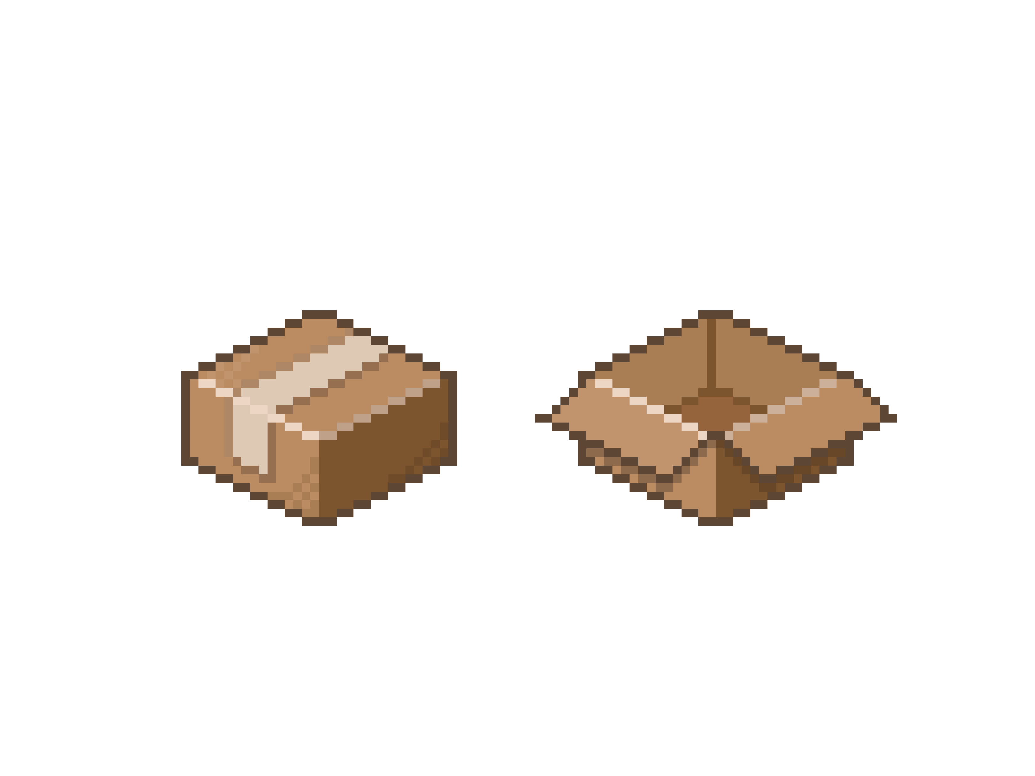
00
00
00
00
00
00
00
開ける

Slide 7
00
00
00
00
00
00
00
開ける

Slide 8
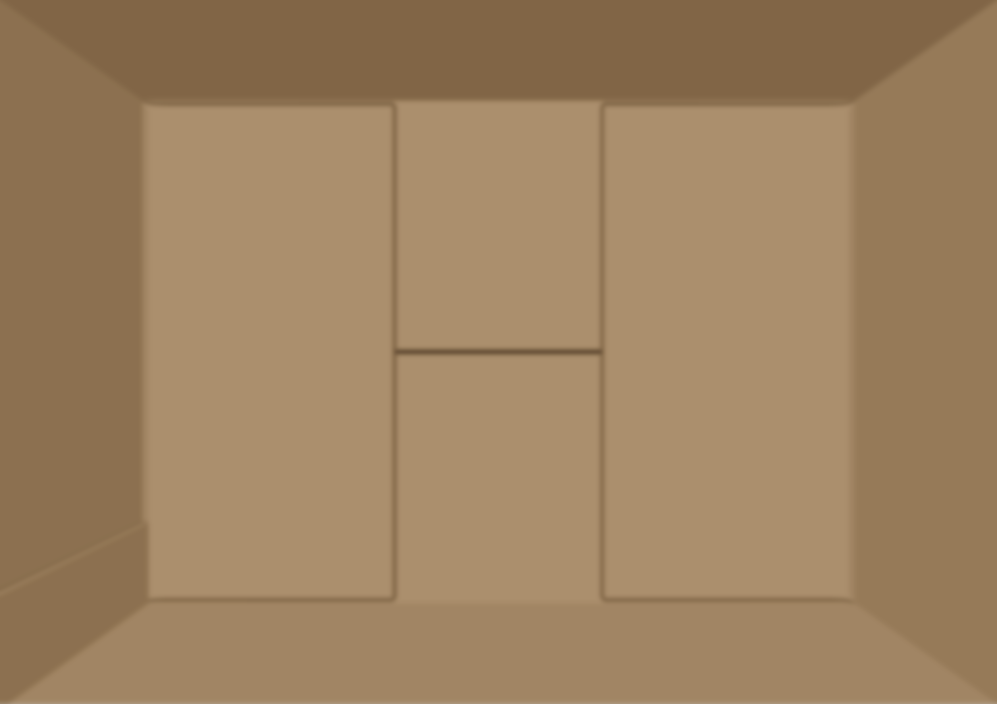
00
00
00
00
00
00
00

Slide 9
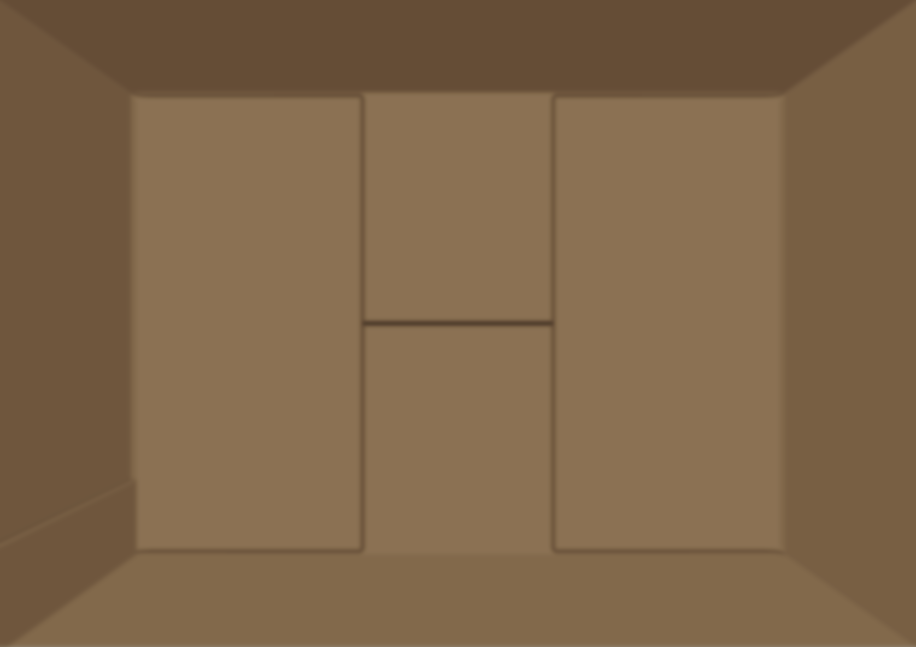
00
00
00
00
00
00
00

Slide 10
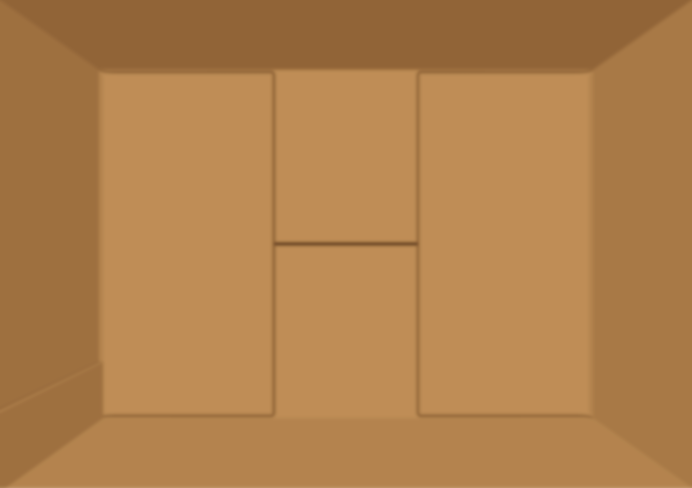


Slide 11
ボツ

Slide 12
ハコにものを詰めて
観察するゲーム

